Slide 1

Retas de mínimos quadrados, amostras bivariadas e coeficientes de correlação

Slide 2


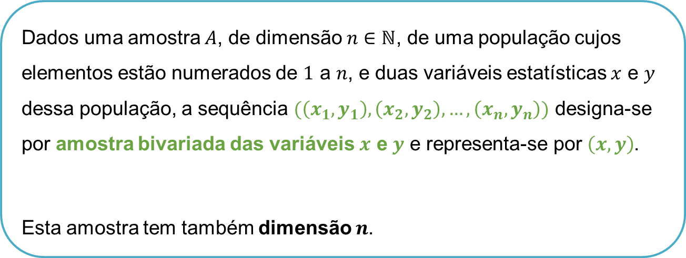
Amostras bivariadas
Dados uma amostra $A$, de dimensão $n∈ℕ$, de uma população cujos elementos estão numerados de $1$ a $n$, e duas variáveis estatísticas $x$ e $y$ dessa população, a sequência $(\left(x_{1}, y_{1}\right), \left(x_{2}, y_{2}\right), …, \left(x_{n}, y_{n}\right))$ designa-se por amostra bivariada das variáveis $x$ e $y$ e representa-se por $\left(x,y\right)$.
Esta amostra tem também dimensão $n$.
$$\sim$$
Nota:
De modo a simplificar a linguagem, podemos designar esta amostra por amostra de dados bivariados.

Slide 3
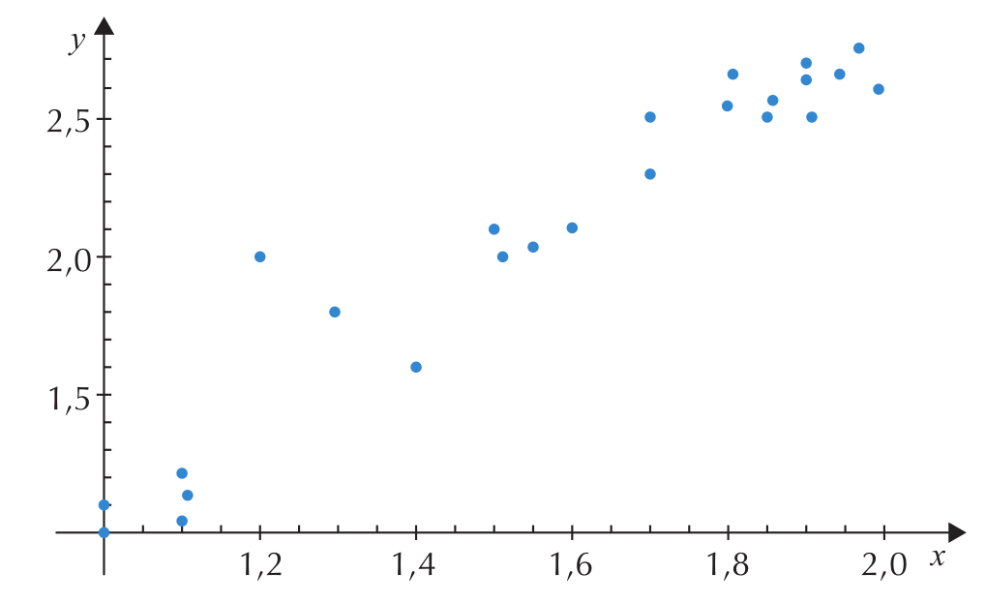

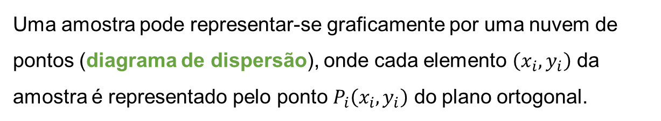
Diagrama de dispersão ou nuvem de pontos
Uma amostra pode representar-se graficamente por uma nuvem de pontos (diagrama de dispersão), onde cada elemento $\left(x_{i},y_{i}\right)$ da amostra é representado pelo ponto $P_{i}\left(x_{i},y_{i}\right)$ do plano ortogonal.
Notes:
No modo de apresentação, clique na lupa para ver a imagem num tamanho maior.

Slide 4
Variável explicativa e variável resposta
Em casos concretos da vida real tem sentido definir uma das variáveis como sendo a variável independente (variável explicativa) e a outra como sendo a variável dependente (variável resposta).
Esta escolha não tem por base qualquer conceito estatístico e deve ser feita tendo em conta o conhecimento empírico da situação em causa.

Slide 5
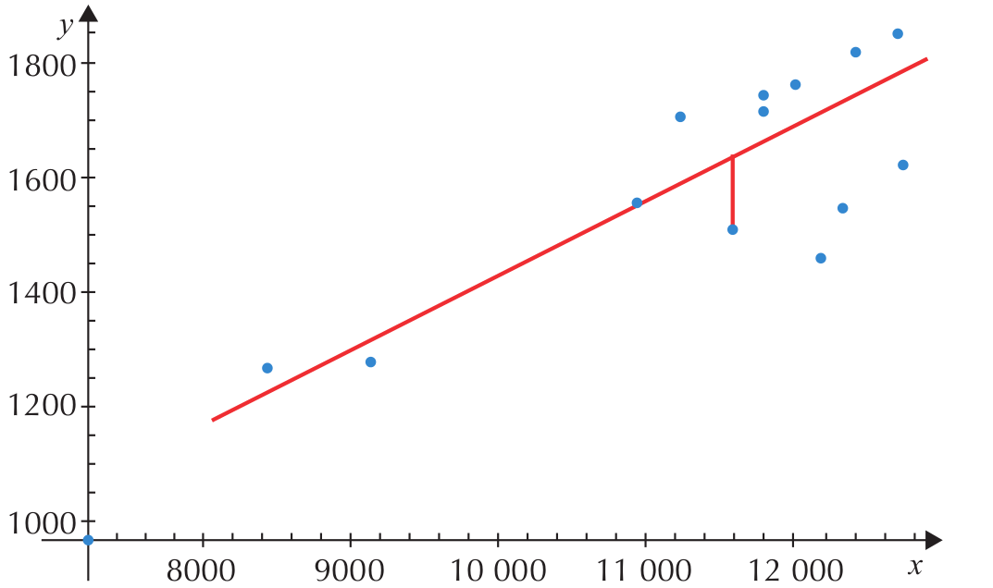
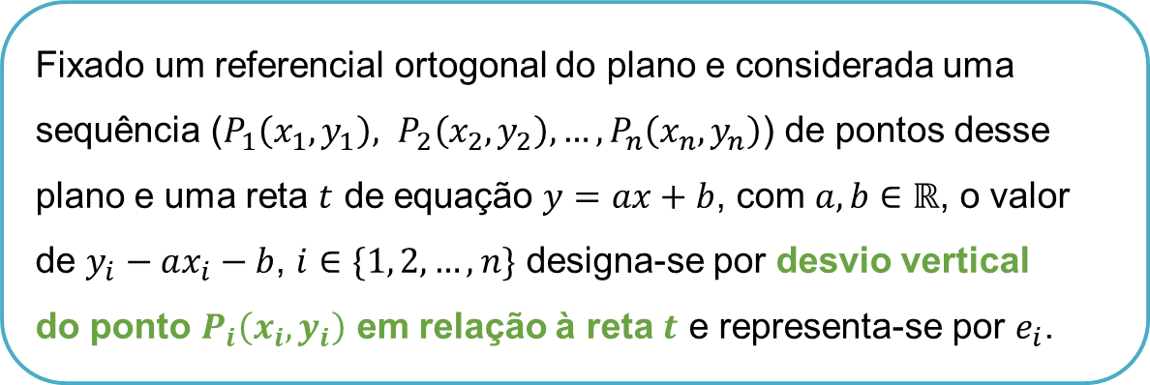
Desvio vertical de um ponto em relação a uma reta
Fixado um referencial ortogonal do plano e considerada uma sequência ($P_{1}\left(x_{1},y_{1}\right), P_{2}\left(x_{2},y_{2}\right), …, P_{n}\left(x_{n},y_{n}\right)$) de pontos desse plano e uma reta $t$ de equação $y=ax+b$, com $a, b∈ℝ$, o valor de $y_{i}−ax_{i}−b$, $i∈\{1, 2, …, n\}$ designa-se por desvio vertical
do ponto $P_{i}\left(x_{i},y_{i}\right)$ em relação à reta $t$ e representa-se por $e_{i}$.
Notes:
No modo de apresentação, clique na lupa para ver a imagem num tamanho maior.

Slide 6

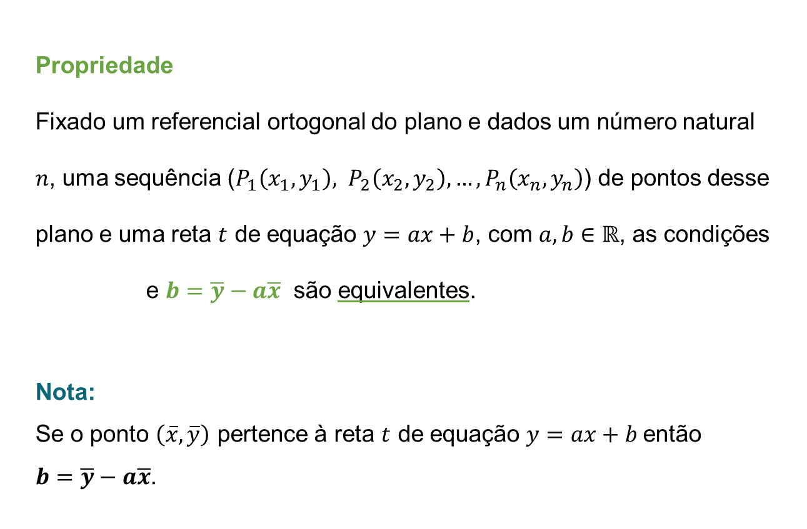
Desvio vertical de um ponto em relação a uma reta
Propriedade
Fixado um referencial ortogonal do plano e dados um número natural $n$, uma sequência ($P_{1}\left(x_{1},y_{1}\right), P_{2}\left(x_{2},y_{2}\right), …, P_{n}\left(x_{n},y_{n}\right)$) de pontos desse plano e uma reta $t$ de equação $y=ax+b$, com $a, b∈ℝ$, as condições
e $b=\overline{y}−a\overline{x}$ são equivalentes.
Nota:
Se o ponto $\left(\overline{x},\overline{y}\right)$ pertence à reta $t$ de equação $y=ax+b$então $b=\overline{y}−a\overline{x}$.
$$\sum_{i=1}^{n}{e_{i}}=0$$

Slide 7

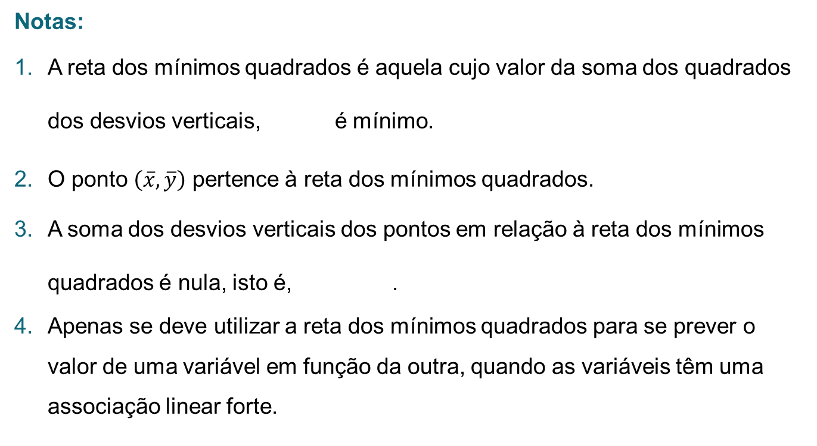


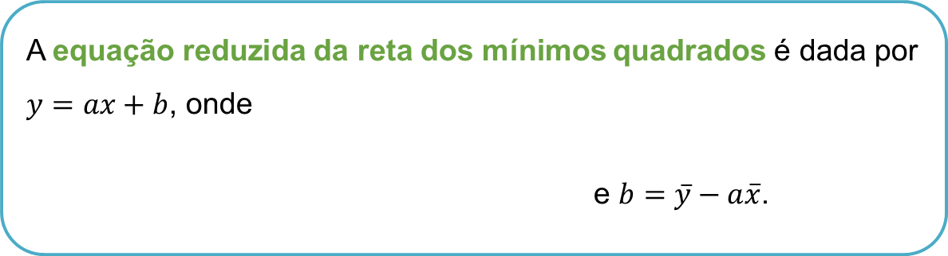

Reta dos mínimos quadrados
A equação reduzida da reta dos mínimos quadrados é dada por $y=ax+b$, onde
e $b=y̅−a\overline{x}$.
$$\sum_{i=1}^{n}{x_{i}y_{i}}−n\overline{x}\overline{y}$$
$$a=\frac{ }{SS_{x}}$$
Notas:
A reta dos mínimos quadrados é aquela cujo valor da soma dos quadrados dos desvios verticais, é mínimo.
O ponto $\left(\overline{x},\overline{y}\right)$ pertence à reta dos mínimos quadrados.
A soma dos desvios verticais dos pontos em relação à reta dos mínimos quadrados é nula, isto é, .
Apenas se deve utilizar a reta dos mínimos quadrados para se prever o valor de uma variável em função da outra, quando as variáveis têm uma associação linear forte.
$$\sum_{i=1}^{n}{e_{i}}\text{²}$$
$$\sum_{i=1}^{n}{e_{i}}=0$$

Slide 8




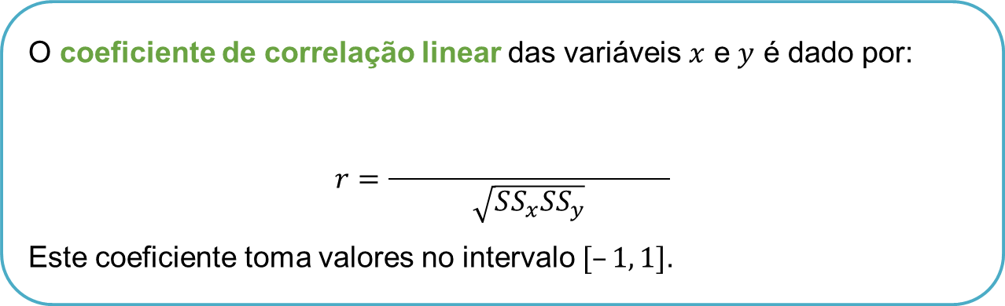
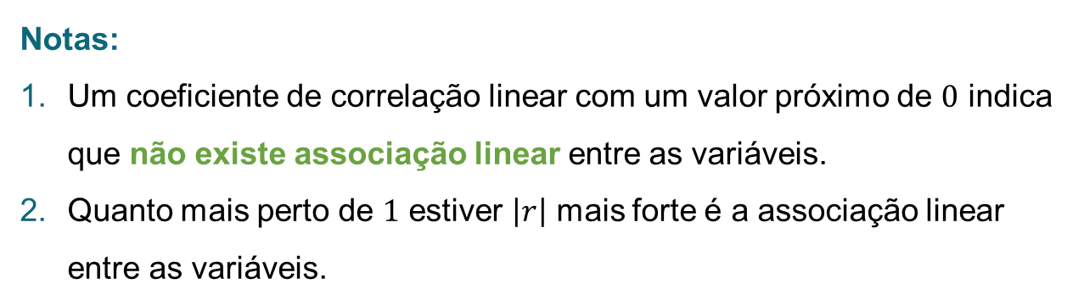
Coeficiente de correlação linear
O coeficiente de correlação linear das variáveis $x$ e $y$ é dado por:
$$r=\frac{ }{\sqrt{SS_{x}SS_{y}}}$$
Este coeficiente toma valores no intervalo $[–1, 1]$.
$$\sum_{i=1}^{n}{\left(x_{i}−\overline{x}\right)}\left(y_{i}−\overline{y}\right)$$
Associação linear negativa
Associação linear positiva
$$−1$$
$$0$$
$$1$$
Forte
Fraca
Forte
Notas:
Um coeficiente de correlação linear com um valor próximo de $0$ indica que não existe associação linear entre as variáveis.
Quanto mais perto de $1$ estiver $\left|r\right|$ mais forte é a associação linear entre as variáveis.

Slide 9
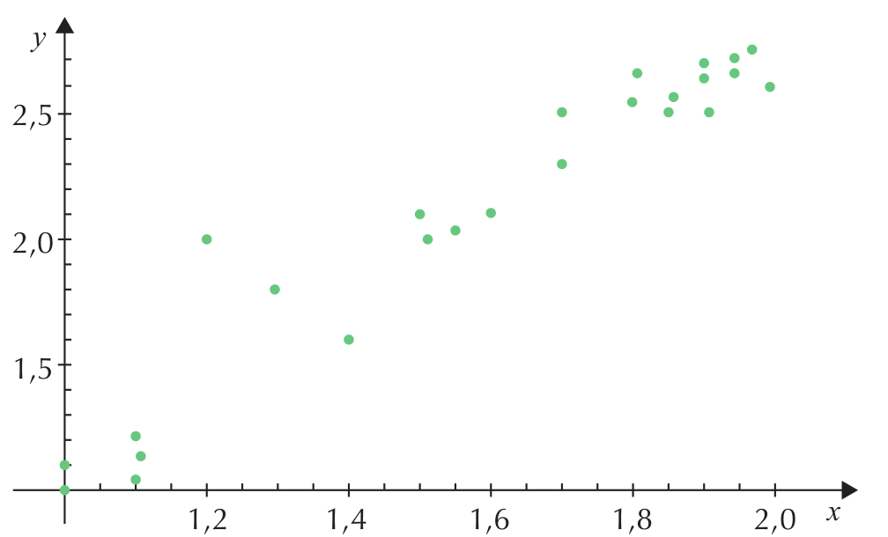
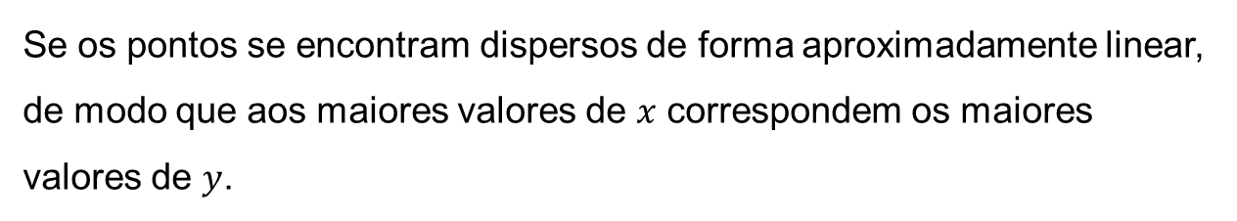
Associação linear positiva
Se os pontos se encontram dispersos de forma aproximadamente linear, de modo que aos maiores valores de $x$ correspondem os maiores valores de $y$.
Um coeficiente de correlação linear positivo indica que as variáveis têm uma associação linear positiva.
Notes:
No modo de apresentação, clique na lupa para ver a imagem num tamanho maior.

Slide 10
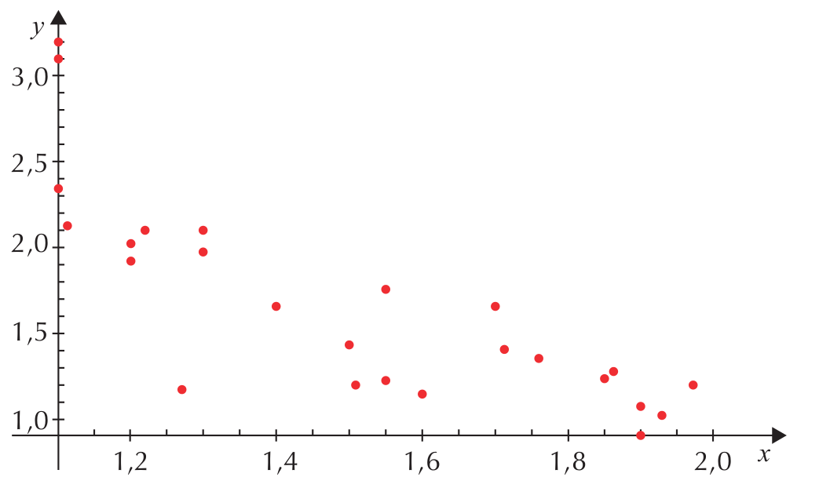
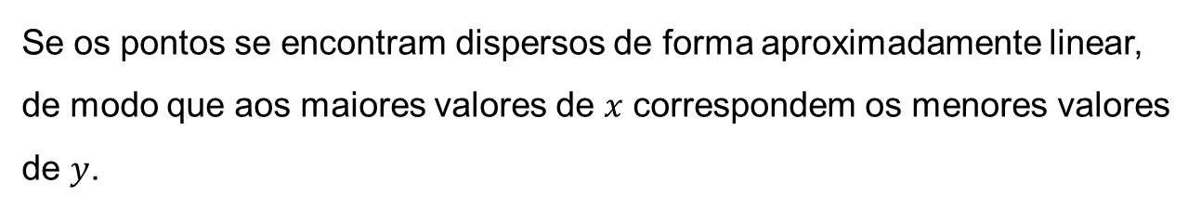
Associação linear negativa
Se os pontos se encontram dispersos de forma aproximadamente linear, de modo que aos maiores valores de $x$ correspondem os menores valores de $y$.
Um coeficiente de correlação linear negativo indica que as variáveis têm uma associação linear negativa.
Notes:
No modo de apresentação, clique na lupa para ver a imagem num tamanho maior.

Slide 11

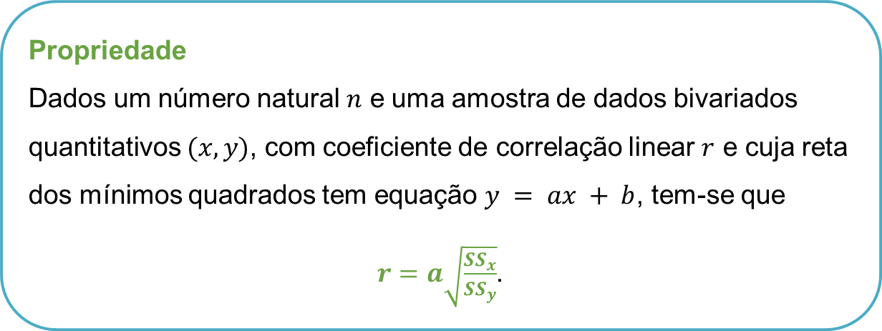
Coeficiente de correlação linear
Propriedade
Dados um número natural $n$ e uma amostra de dados bivariados quantitativos $(x, y)$, com coeficiente de correlação linear $r$ e cuja reta dos mínimos quadrados tem equação $y = ax + b$, tem-se que
$r=a\sqrt{\frac{SS_{x}}{SS_{y}}}$.
$$\sim$$

Slide 12
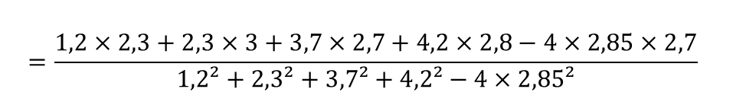













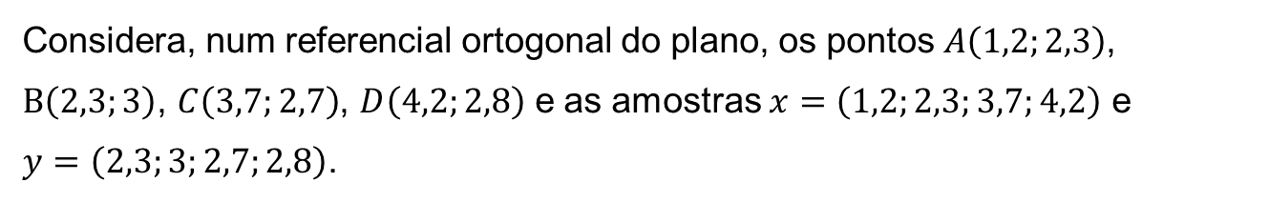

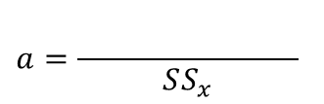
Exemplo
Considera, num referencial ortogonal do plano, os pontos $A\left(1,2;2,3\right)$, $B\left(2,3;3\right)$, $C\left(3,7;2,7\right)$, $D\left(4,2;2,8\right)$ e as amostras $x=\left(1,2;2,3;3,7;4,2\right)$ e $y=\left(2,3;3;2,7;2,8\right)$.
$$\sim$$
$$\sim$$
a) Escreve a equação reduzida da reta dos mínimos quadrados para este conjunto de pontos. Apresenta os valores aproximados às centésimas.
Sugestão de resolução:
Cálculos auxiliares
$$\sum_{i=1}^{4}{x_{i}y_{i}}−4\overline{x}\overline{y}$$
$$\sum_{i=1}^{4}{x_{i}y_{i}}−4\overline{x}\overline{y}$$
$$\overline{x }=\frac{1,2+2,3+3,7+4,2}{4}=2,85$$
$$a=\frac{ }{SS_{x}}$$
$$=\frac{ }{ }=$$
$$\sum_{i=1}^{4}{\left(x_{i}\right)²−5}\overline{x}²$$
$$\overline{y}=\frac{2,3+3+2,7+2,8}{4}=2,7$$
$$=\frac{1,2×2,3+2,3×3+3,7×2,7+4,2×2,8−4×2,85×2,7}{1,2²+2,3²+3,7²+4,2²−4×2,85²}$$
$$≈0,11312$$
$$≈0,11$$
$$b=\overline{y}−a\overline{x}$$
$$=2,7−0,11312×2,85$$
$$≈2,38$$
A equação pretendida é $y=0,11x+2,38$.

Slide 13
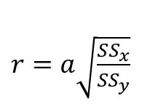


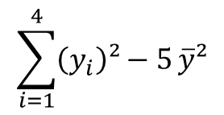

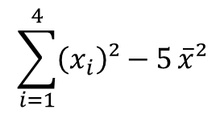
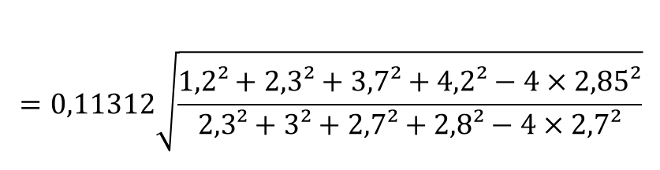
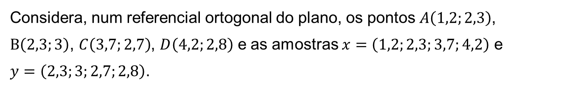


Exemplo
Considera, num referencial ortogonal do plano, os pontos $A\left(1,2;2,3\right)$, $B\left(2,3;3\right)$, $C\left(3,7;2,7\right)$, $D\left(4,2;2,8\right)$ e as amostras $x=\left(1,2;2,3;3,7;4,2\right)$ e $y=\left(2,3;3;2,7;2,8\right)$.
$$\sim$$
$$\sim$$
b) Determina o coeficiente de correlação linear destas amostras. Apresenta o resultado aproximado às centésimas.
Sugestão de resolução:
Cálculos auxiliares
$$\sum_{i=1}^{4}{\left(x_{i}\right)²−5}\overline{x}²$$
$$\overline{x }=\frac{1,2+2,3+3,7+4,2}{4}=2,85$$
$r=a\sqrt{\frac{SS_{x}}{SS_{y}}}$
$$=a$$
$$\sum_{i=1}^{4}{\left(y_{i}\right)²−5}\overline{y}²$$
$$\overline{y}=\frac{2,3+3+2,7+2,8}{4}=2,7$$
$$=0,11312\sqrt{\frac{1,2²+2,3²+3,7²+4,2²−4×2,85²}{2,3²+3²+2,7²+2,8²−4×2,7²}}$$
$$≈0,52$$

Slide 14
Voltar

Slide 15
Voltar

Slide 16
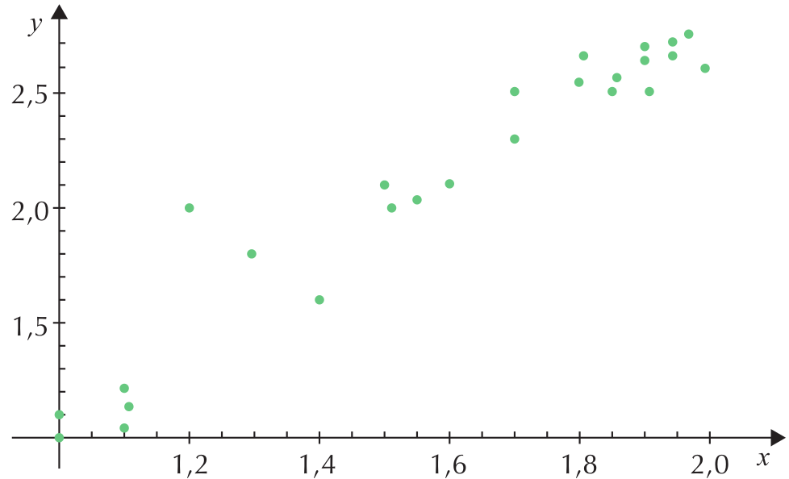
Voltar

Slide 17
Voltar

